Slide 1
PRESIDENTE DEL GADPR LA CONCEPCIÓN
INFORME DE GESTION AÑO 2025
NOMBRE DE LA AUTORIDAD: | DANNY ALFREDO VALDIVIESO BORJA
INSTITUCIÓN EN LA EJERCE LA DIGNIDAD: | GOBIERNO AUTÓNOMO DESCENTRALIZADO PARROQUIA RURAL LA CONCEPCIÓN.
DIGNIDAD QUE EJERCE: | PRESIDENTE
PERIODO DEL CUAL RINDE CUENTAS: | ENERO 2025-DICIEMBRE 2025
PROVINCIA: | CARCHI
CANTÓN: | MIRA
PARROQUIA: | LA CONCEPCIÓN

Slide 2
1. INTRODUCCIÓN
En cumplimiento de lo establecido en la Constitución de la República del Ecuador y la Ley Orgánica de Participación Ciudadana, el Gobierno Autónomo Descentralizado Parroquial Rural La Concepción presenta el siguiente Informe de Rendición de Cuentas correspondiente al período fiscal 2025.
El presente documento tiene como finalidad informar a la ciudadanía sobre las actividades ejecutadas, proyectos desarrollados, manejo de recursos públicos y acciones emprendidas en beneficio de la comunidad parroquial.

Slide 3
2. OBJETIVO DEL INFORME
Dar a conocer a la ciudadanía las acciones administrativas, y sociales realizadas por el presidente del GAD Parroquial Rural La Concepción durante el período de gestión 2025.

Slide 4
MARCO LEGAL
La Constitución de la República del Ecuador, en sus artículos 95, 204 y 208, reconoce el derecho de la ciudadanía a participar de manera protagónica en los asuntos de interés público y establece el control social como un mecanismo de participación ciudadana, mediante el cual las autoridades, instituciones y entidades del sector público deben rendir cuentas de su gestión.
De igual manera, la Ley Orgánica de Participación Ciudadana, en sus artículos 89 y 90, define a la rendición de cuentas como un proceso sistemático, deliberado, interactivo y universal, mediante el cual las autoridades y servidores públicos informan y someten a evaluación ciudadana las acciones ejecutadas y el manejo de los recursos públicos.
En cumplimiento de este marco legal, el Gobierno Autónomo Descentralizado Parroquial Rural La Concepción presenta a la ciudadanía el informe de Rendición de Cuentas correspondiente al período fiscal respectivo, garantizando los principios de transparencia, participación ciudadana y responsabilidad en la gestión pública.

Slide 5
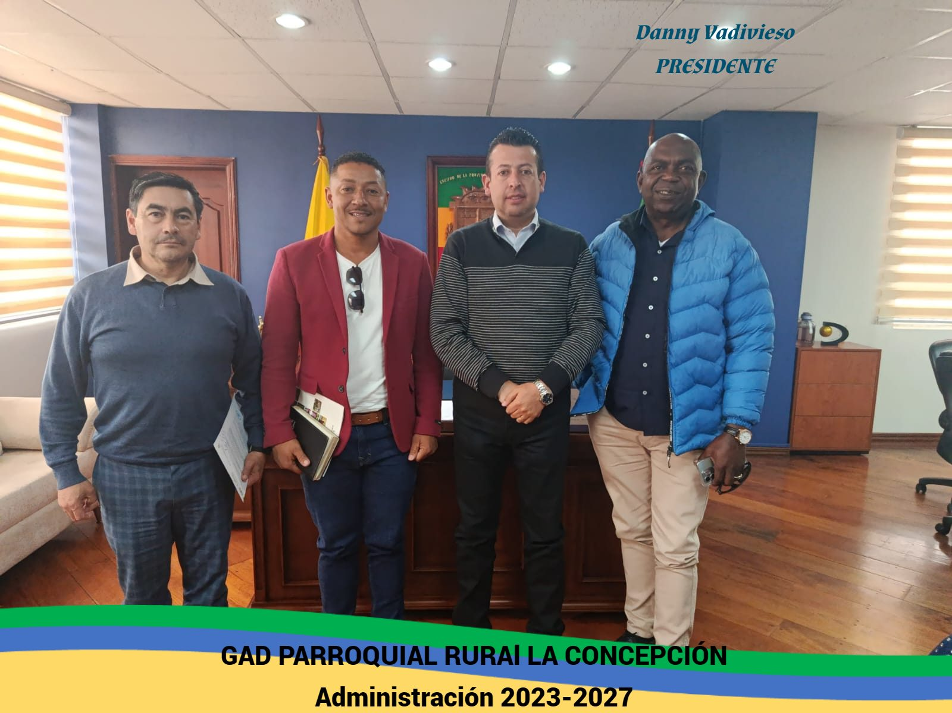
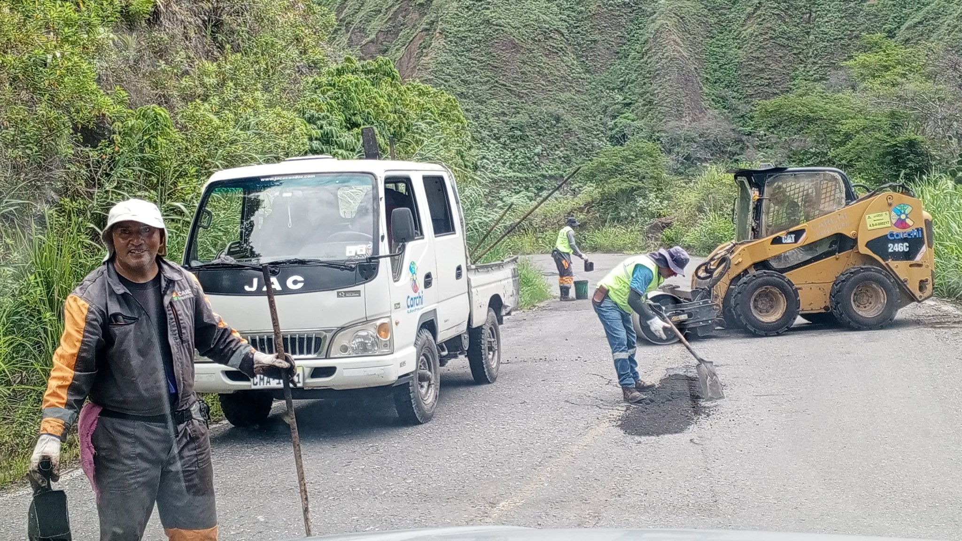
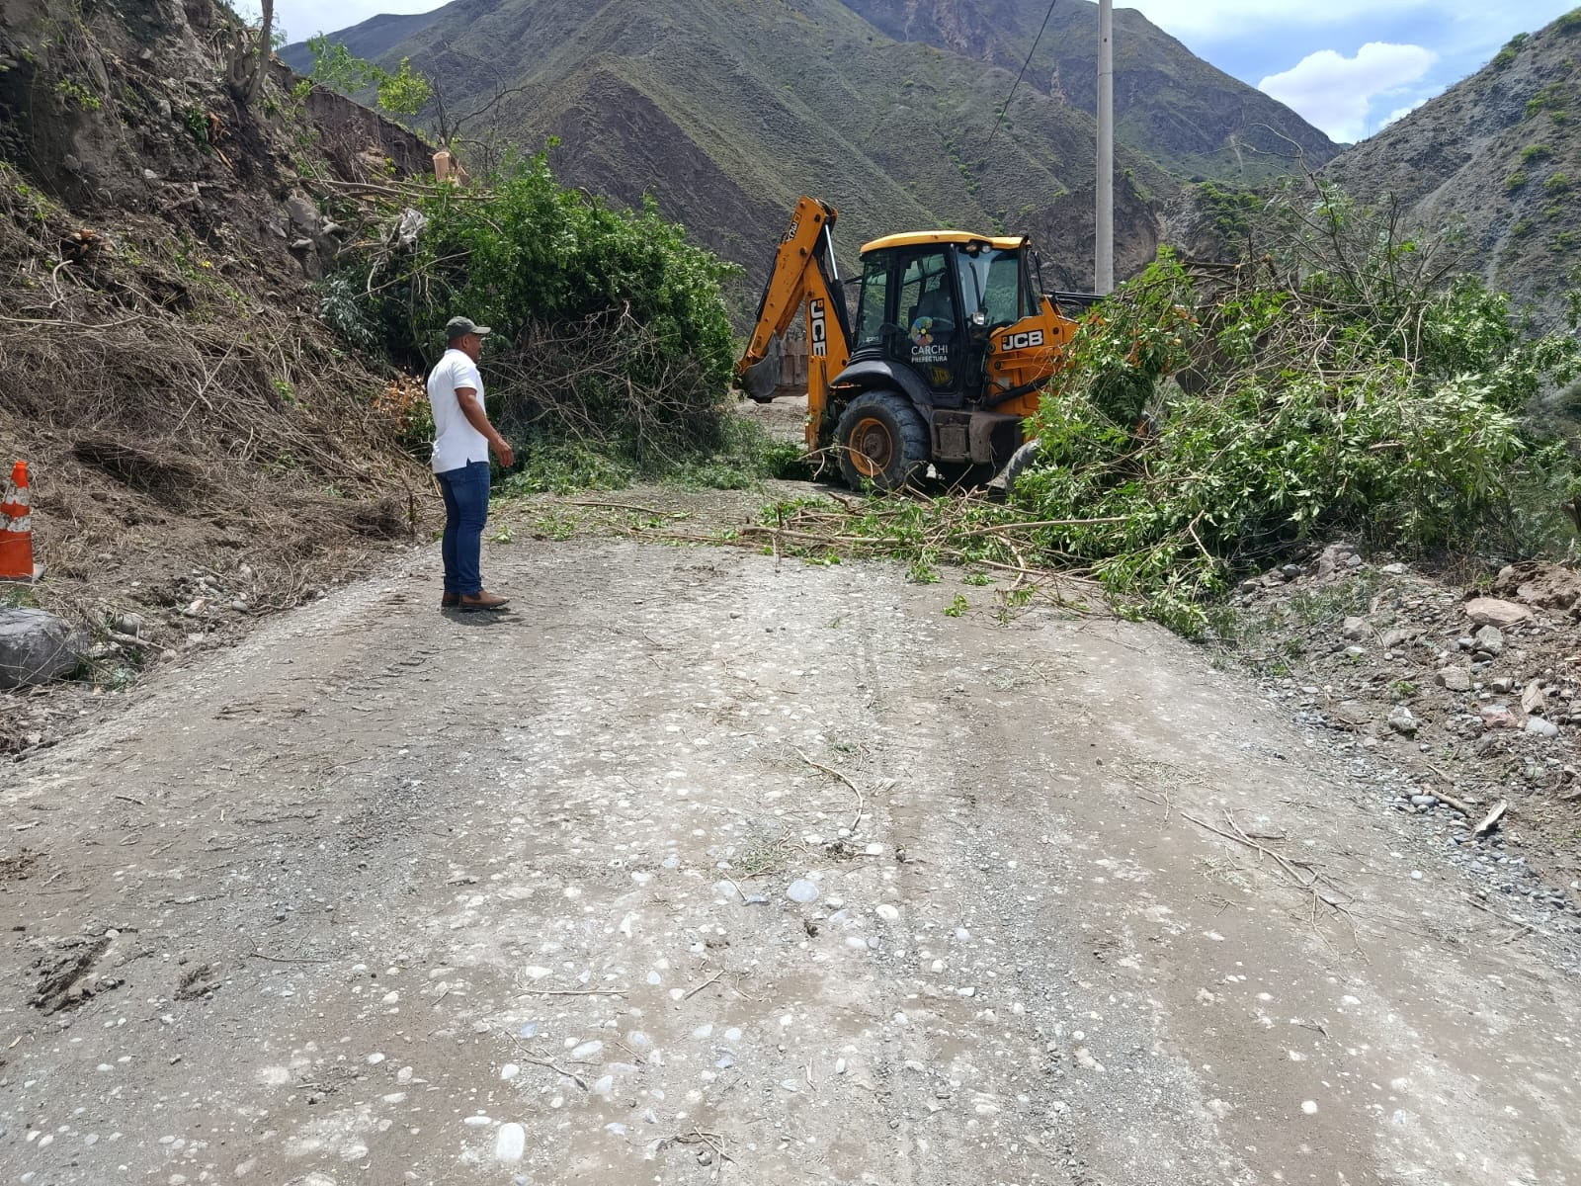
3. ACTIVIDADES REALIZADAS 2025
Se gestiono y coordino con Prefectura del Carchi, importantes trabajos como:
Mantenimiento vial de las comunidades de la parroquia La Concepción.
Bacheo vía Estación Carchi-La Loma.
Mantenimiento de caminos de ingreso a terrenos con el compromiso de llegar a todas las comunidades que conforman la Parroquia La Concepción.

Slide 6
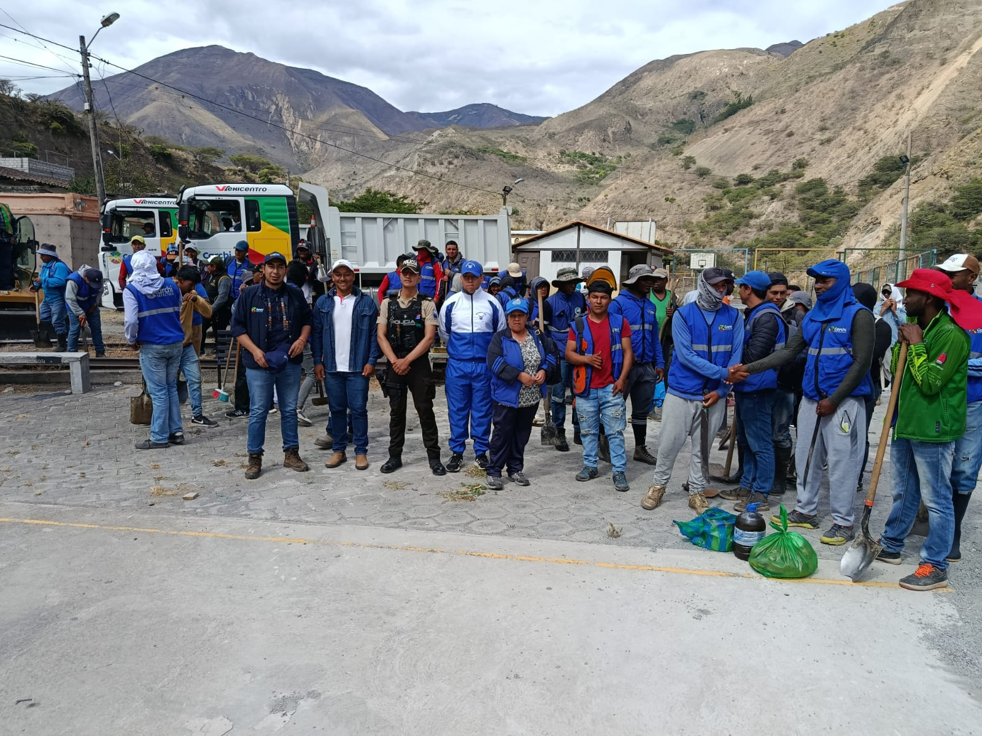
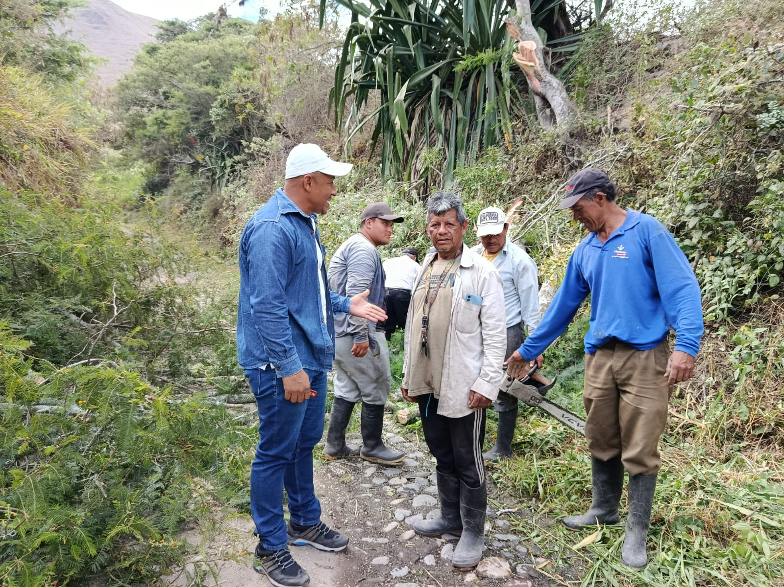
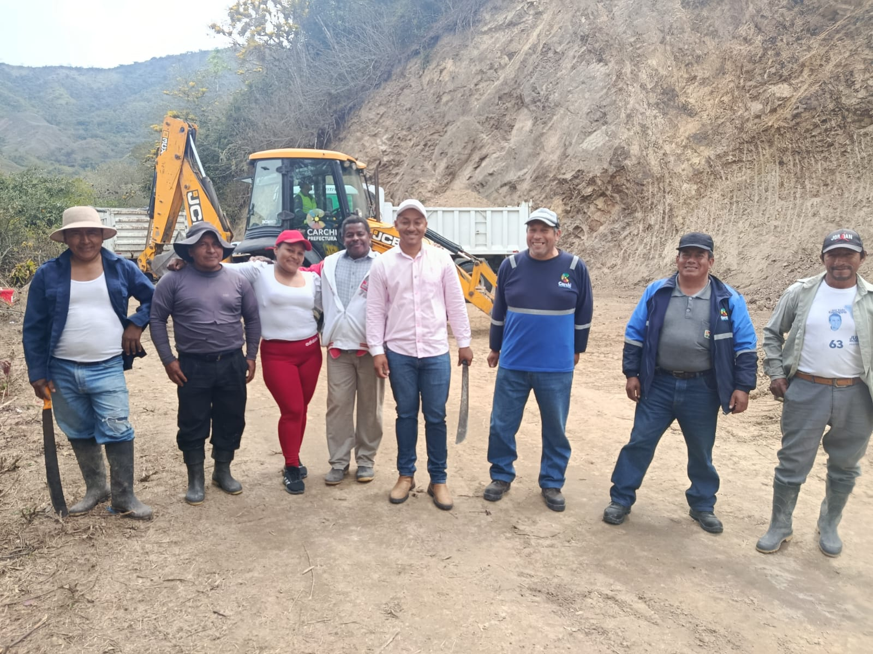
MINGAS COMUNITARIAS DE MANTENIMIENTO VIAL
Se gestionó y se coordinó los trabajos de mingas de limpieza vial entre la Prefectura del Carchi, GAD Parroquial y la Población en los siguientes tramos:
Minga de limpieza vial, en la comunidad del Hato de Chamanal.
Minga de limpieza vial, en la comunidad del Chamanal.
Minga de limpieza vial, tramo Estación Carchi y La Loma.
Minga de limpieza vial, Naranjito, La Loma y Empedradillo.
Minga Limpieza Comunidad Santa Ana.
Minga de limpieza vial, en la comunidad del Milagro, en coordinación con el Municipio y Tenencia Política.

Slide 7
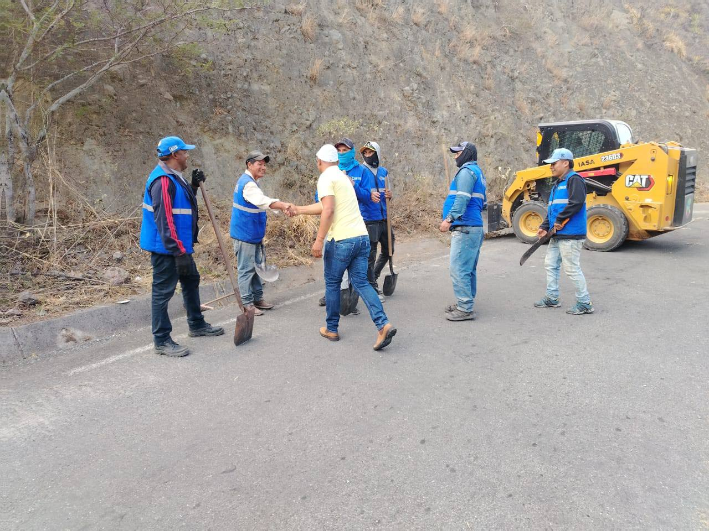
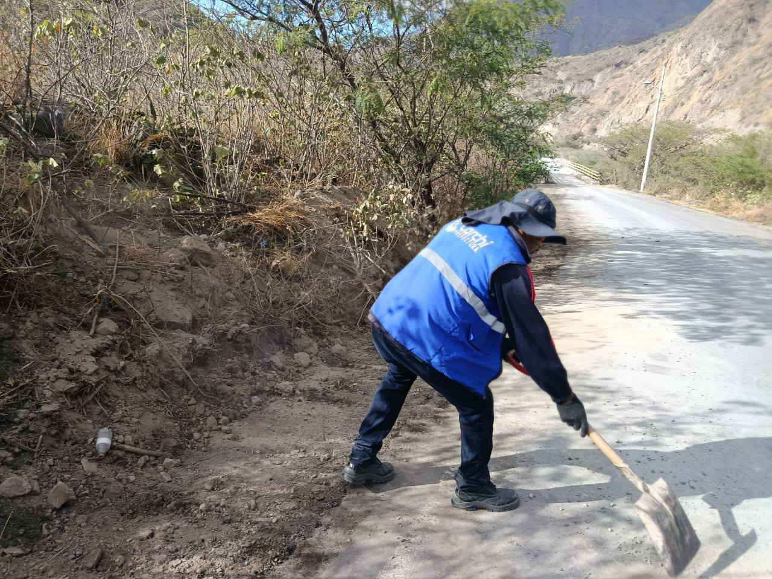
6.3. RESULTADOS ALCANZADOS 2025
Gestión y coordinación con la nueva prefectura del Carchi, para incorpora seis trabajadores a la cuadrilla vial, con la finalidad de realizar trabajos de limpieza, desbroce de maleza y limpieza de cunetas de vías de segundo orden en la Parroquia La Concepción.

Slide 8
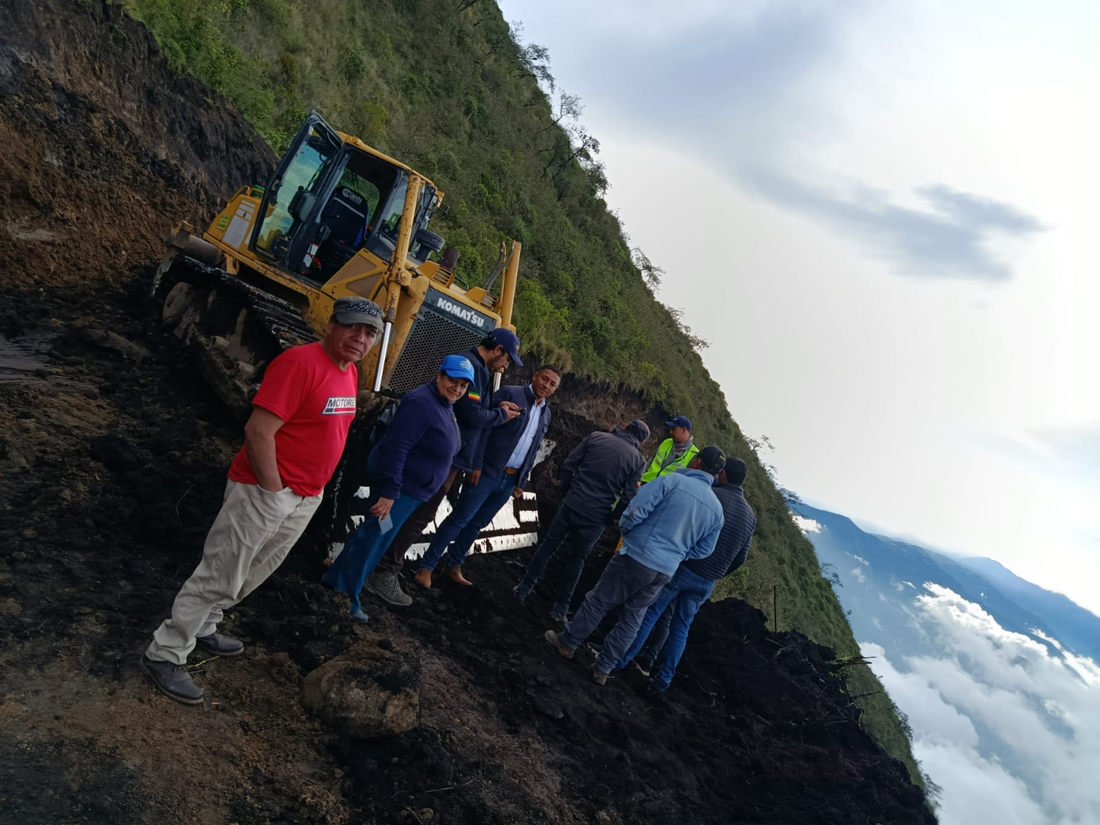
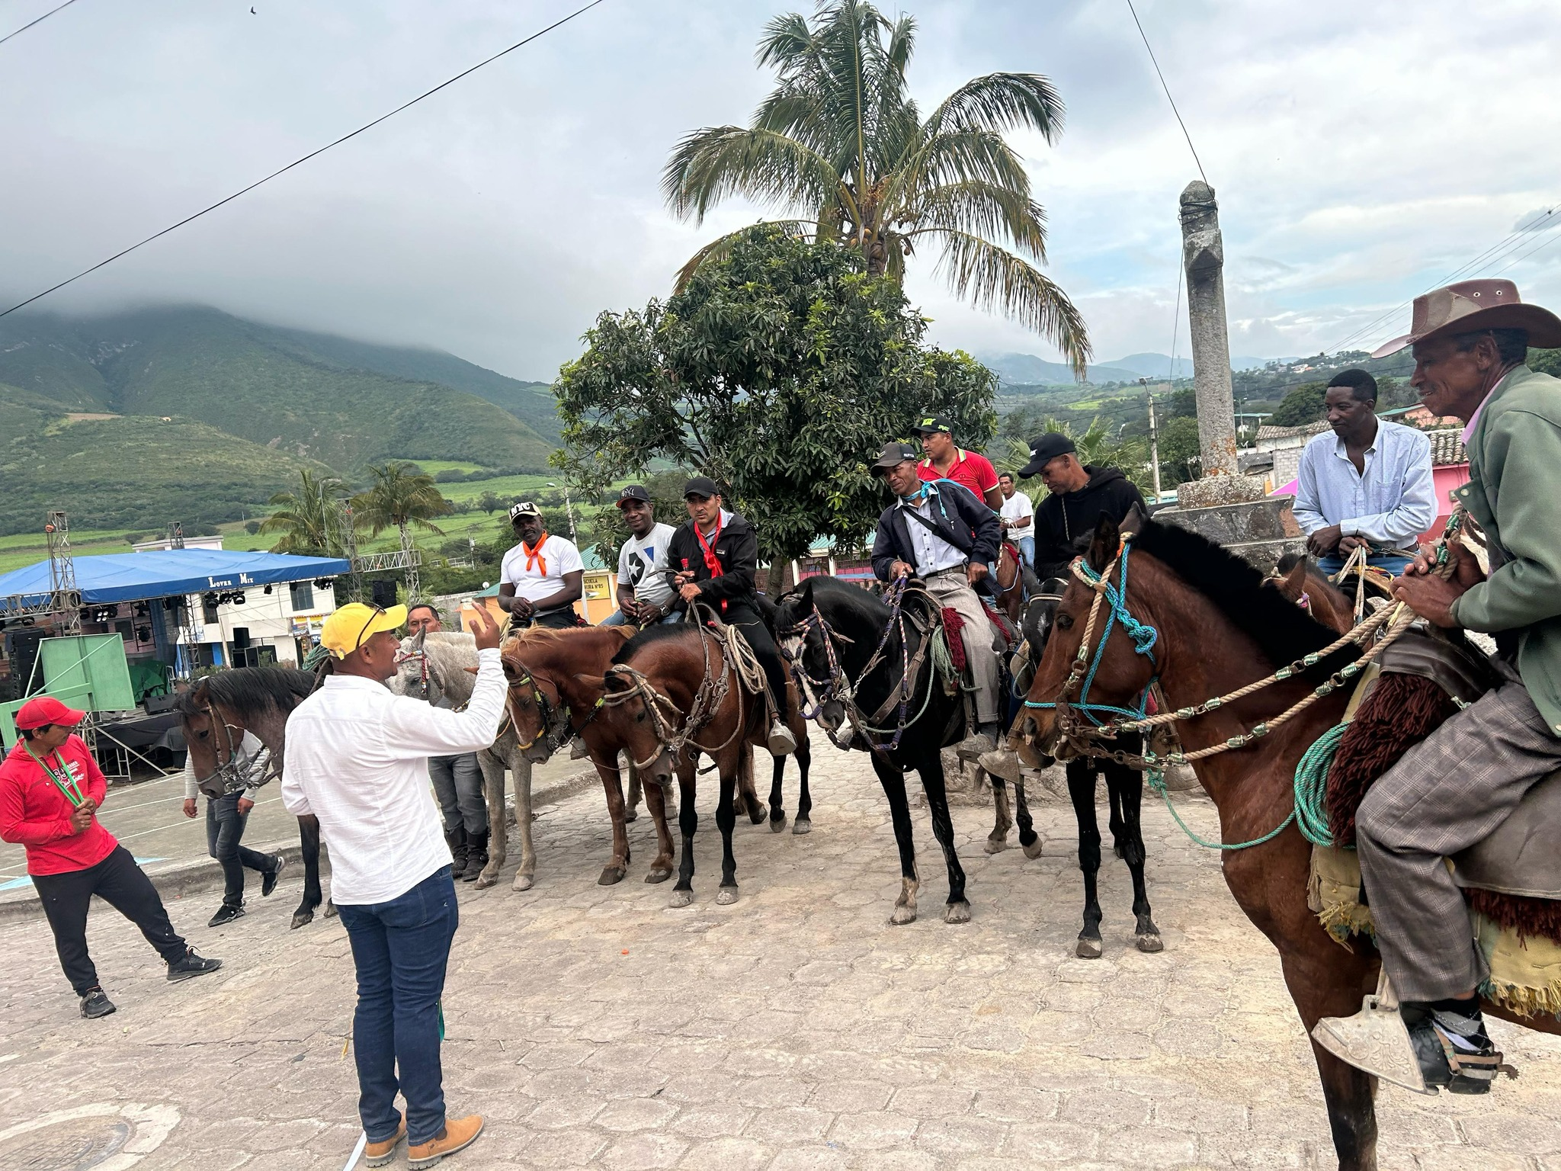
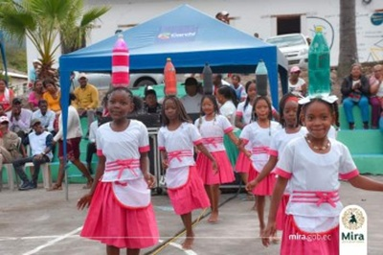
3.1. ACTIVIDADES REALIZADAS 2025
Gestión con la Prefectura del Carchi para la apertura de una vía que conectará la Comunidad de Palo Blanco y La Achira, hasta la Parroquia de Juan Montalvo.
Gestión para la firma de un convenio de apoyo a las Jornadas Culturales de Parroquializacion año 2025.

Slide 9
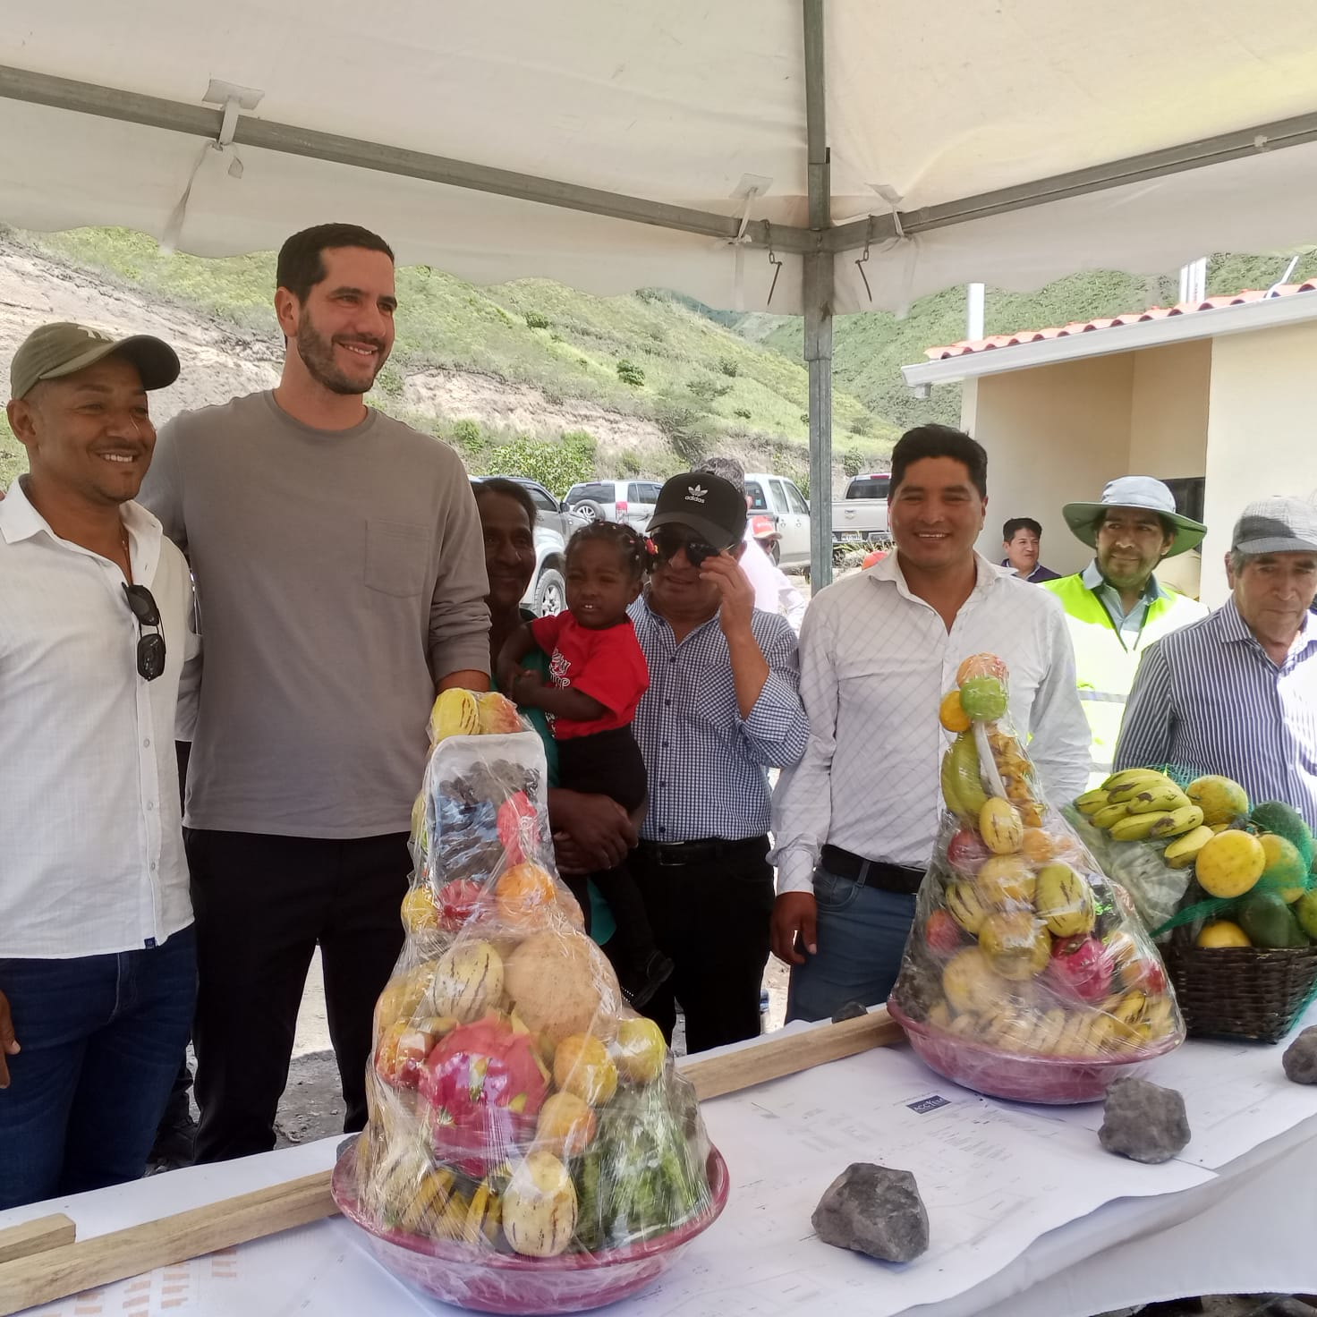
6.2. RESULTADOS ALCANZADOS 2025
Verificación del 25% de avance del proyecto de ASFALTADO LA LOMA-CHAMANAL-SANTA LUCÍA, un tramo vital de aproximadamente 4.27 kilómetros.
Autoridades presentes Ing. Roberto Luque Nuques, Ministro de Infraestructura y Transporte.
Ing. Julio Robles, Prefecto de la Provincia del Carchi.
Sr. Fausto Ruiz Quinteros, Alcalde del GAD Municipal de Mira

Slide 10
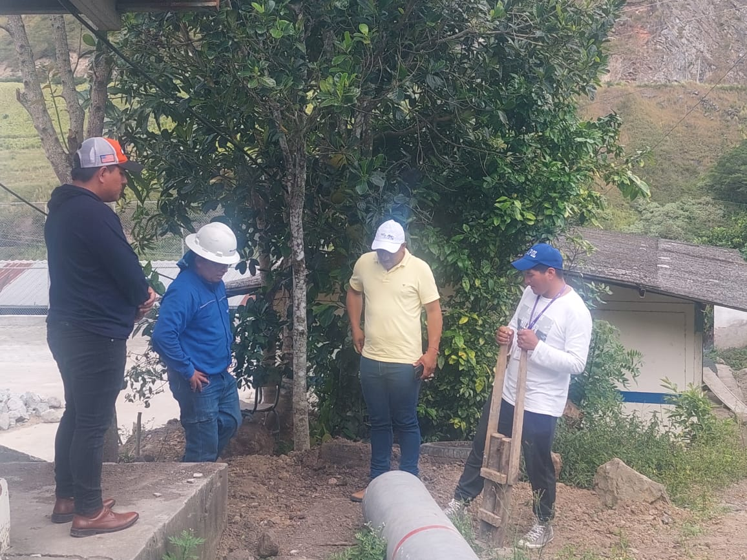
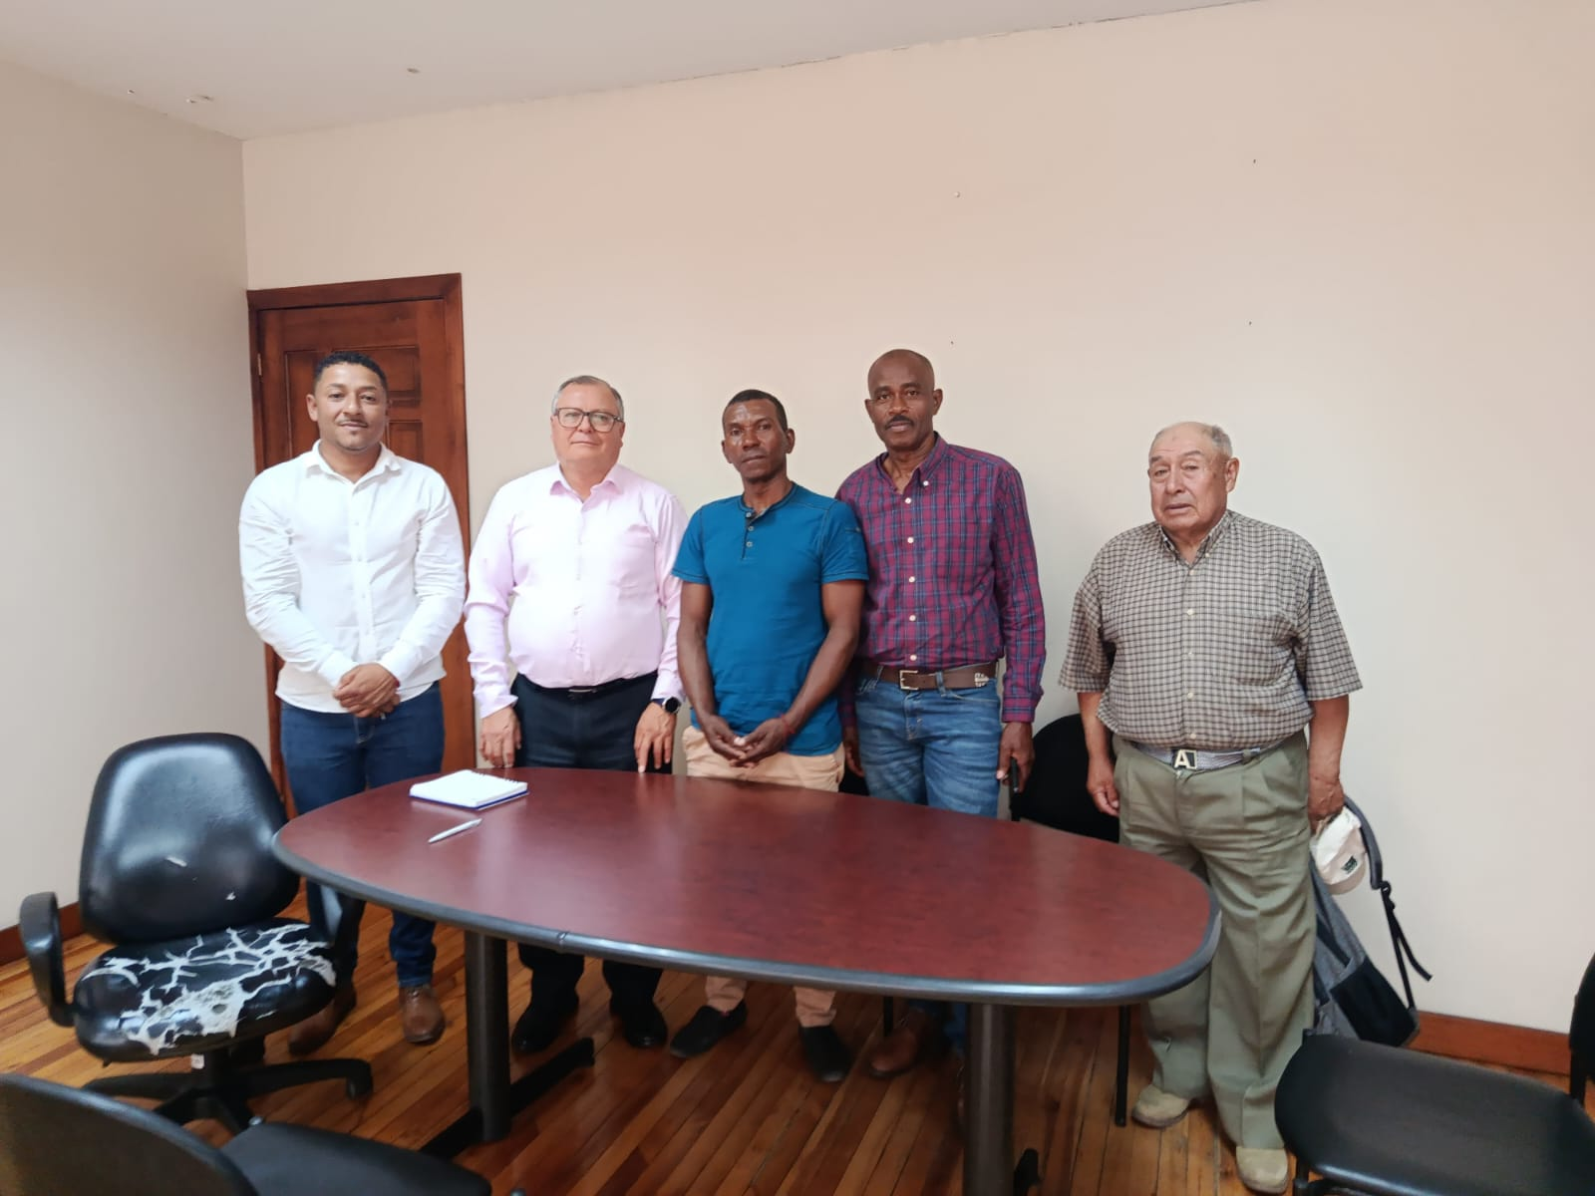
GESTIONES CON EMELNORTE 2025
Se realizó la gestión con EMELNORTE con la finalidad de realizar los siguientes trabajos:
Cambio de redes en la comunidad de Naranjito.
Reemplazo de luminarias quemadas en las comunidades de Naranjito, Santa Lucia, Santa Ana, La Concepción.

Slide 11
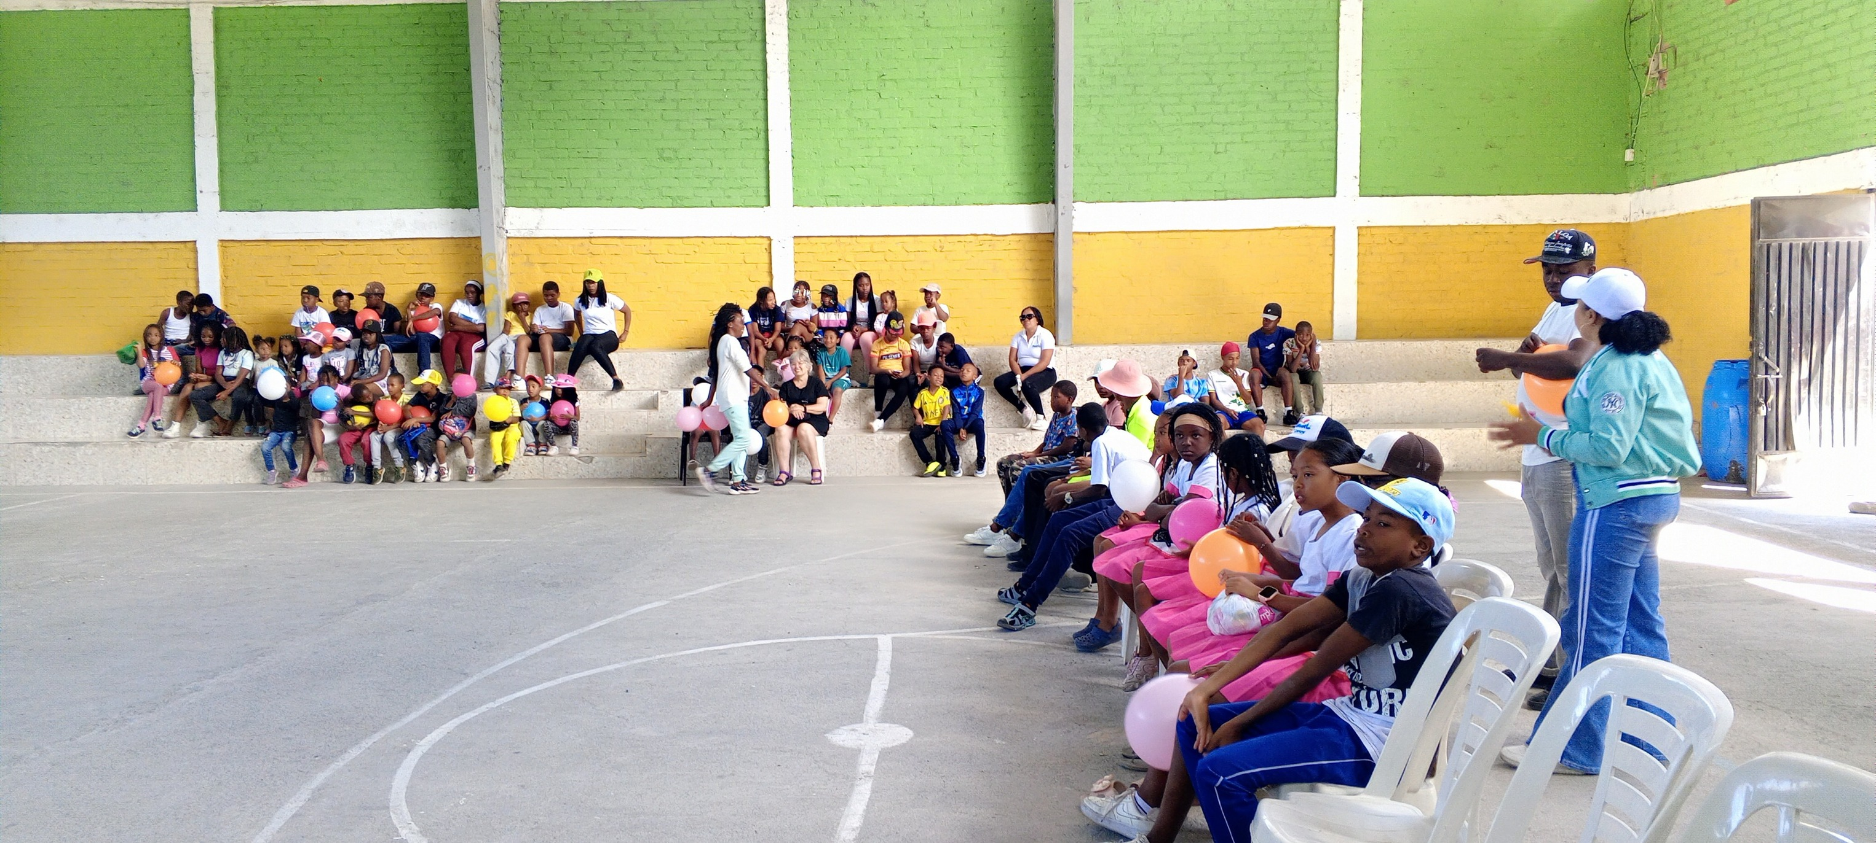
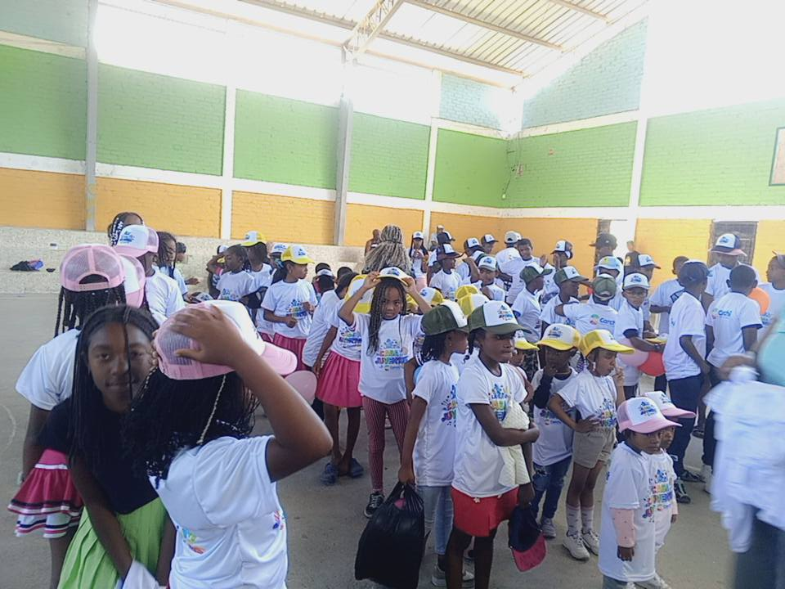
CAMPAMENTO VACACIONAL VERANO 2025
Alianza Estratégica: Gestión y coordinación interinstitucional entre el GAD Parroquial y la Prefectura del Carchi.
Talento Humano: Incorporación de 2 facilitadores (jóvenes) durante 15 días para el desarrollo de las actividades.
Componentes Operativos: Talleres prácticos en disciplinas deportivas, danza y pintura.
Logística y Soporte: Dotación diaria de refrigerios por parte del GAD Parroquial, beneficiando a un promedio de 50 niños y niñas.

Slide 12
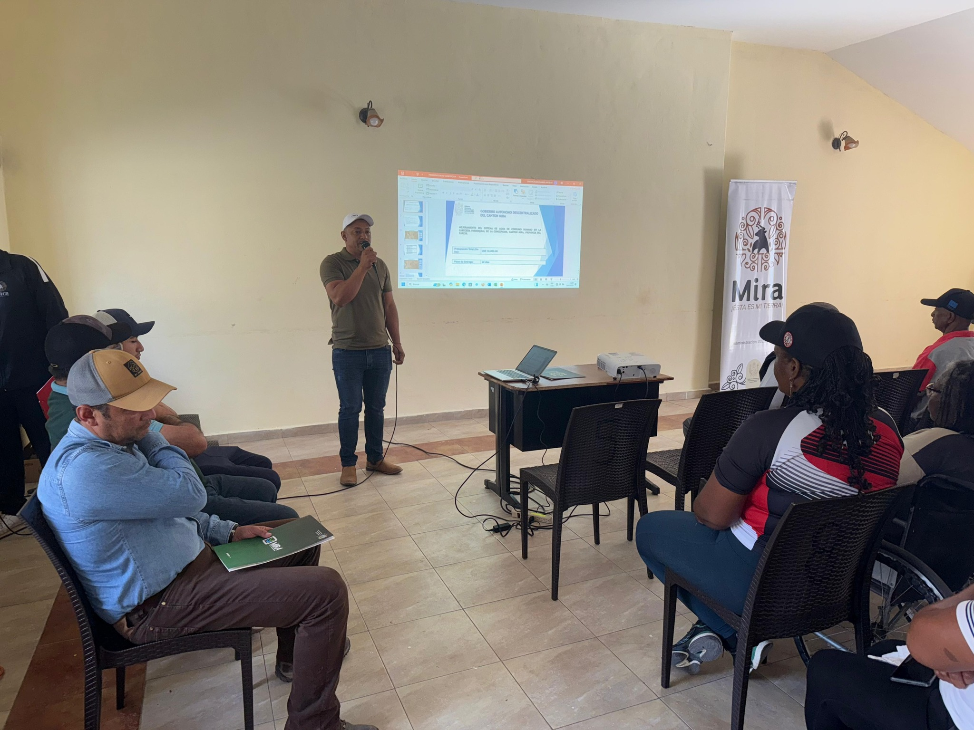
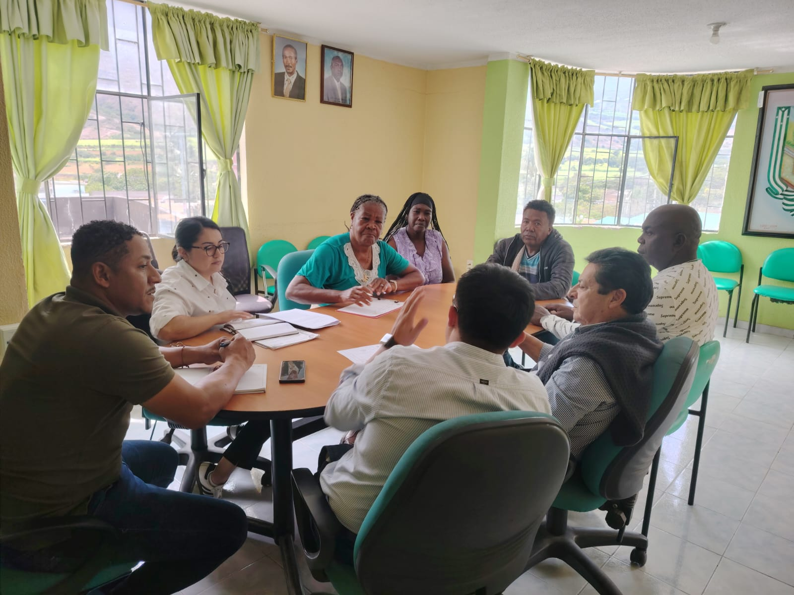
Gestiones realizadas GAD MIRA 2025
Se participó en una importante reunión en la que se socializó el inicio de los trabajos de Mantenimiento del Sistema de Agua de Consumo en la Cabecera Parroquial.
Se gestionó el estudio para el mejoramiento del Cementerio de La Concepción, con la participación del Alcalde de Mira, Lic. Ángel Chalá Concejal Rural, Presidente del GAD Parroquial, y Comité del Cementerio.

Slide 13
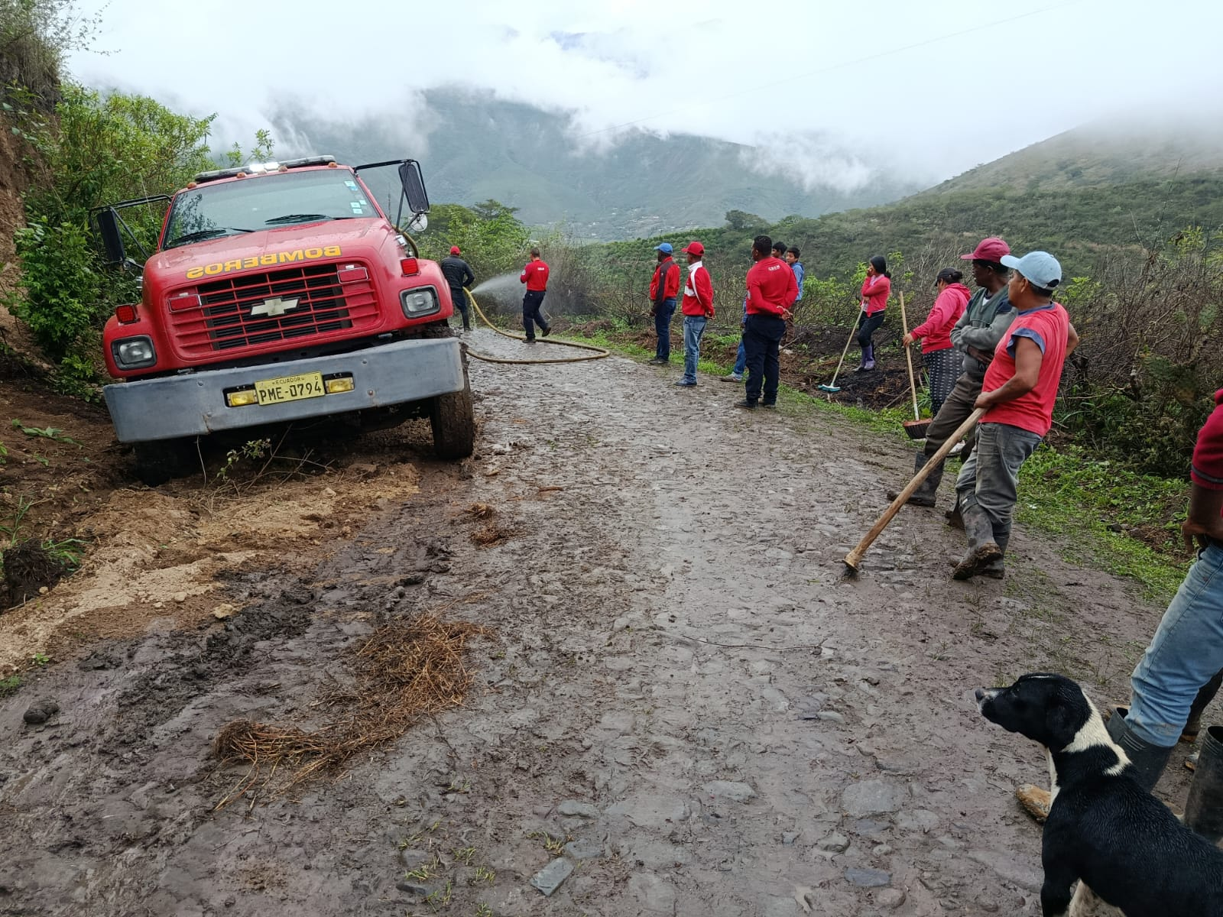
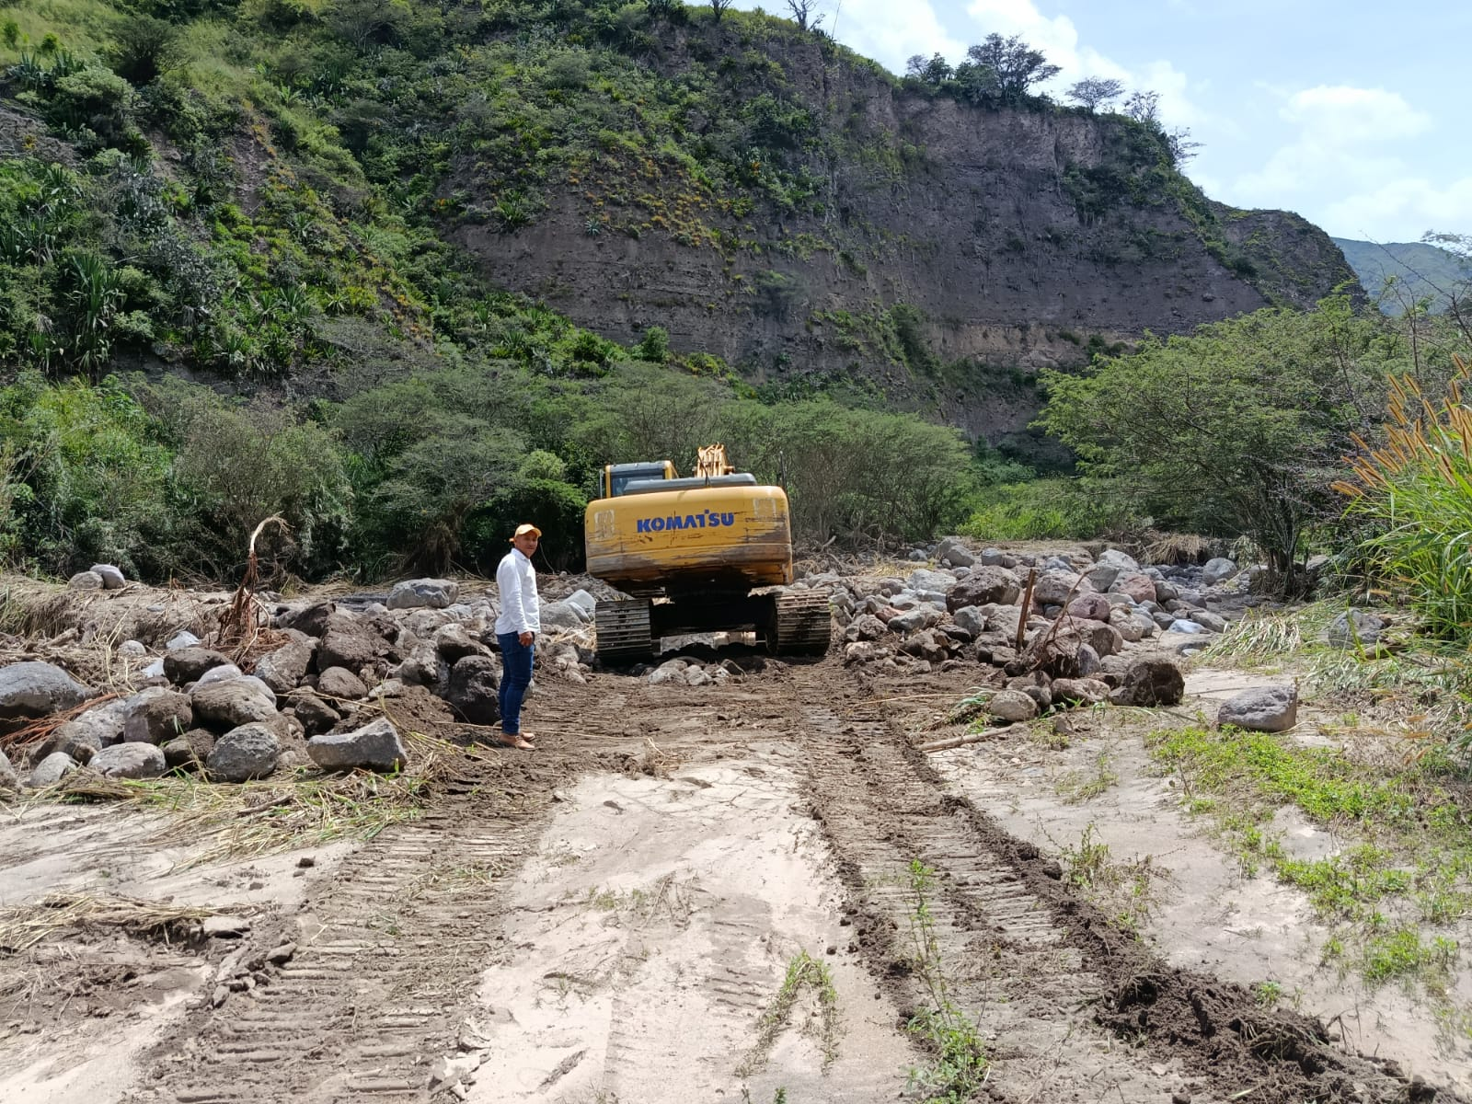
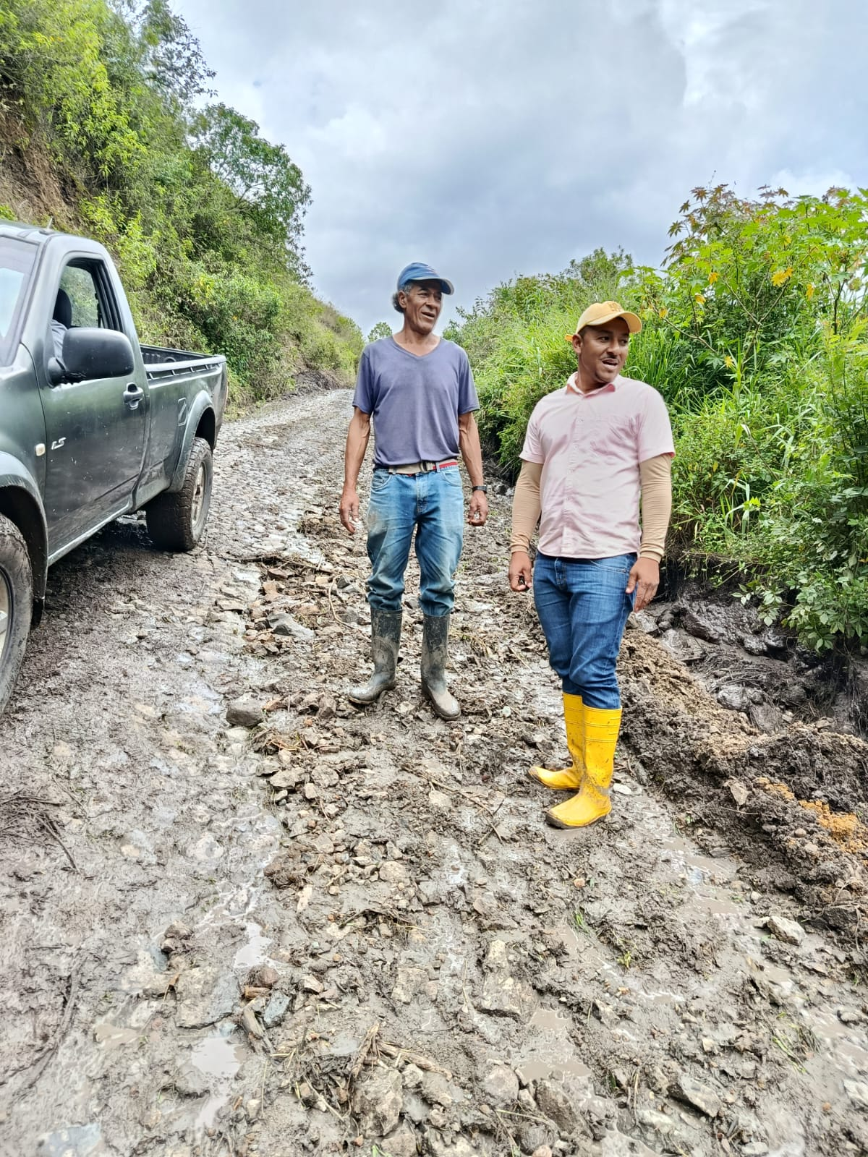
4. Gestión para solución de Emergencias
Se desarrollaron actividades enfocadas en el bienestar de la población:
Solución a las emergencias provocadas por los daños climáticos. (Intensas lluvias), en las comunidades de Convalecencia, El Milagro, La Achira, Santa Lucía y El Hato de Chamanal.
Se gestionó la maquinaria de la Prefectura del Carchi, para atender la emergencia de desbordamiento del Río Santiaguillo, y arreglo de la Acequia y captaciones de Santa Ana y La Concepción.

Slide 14
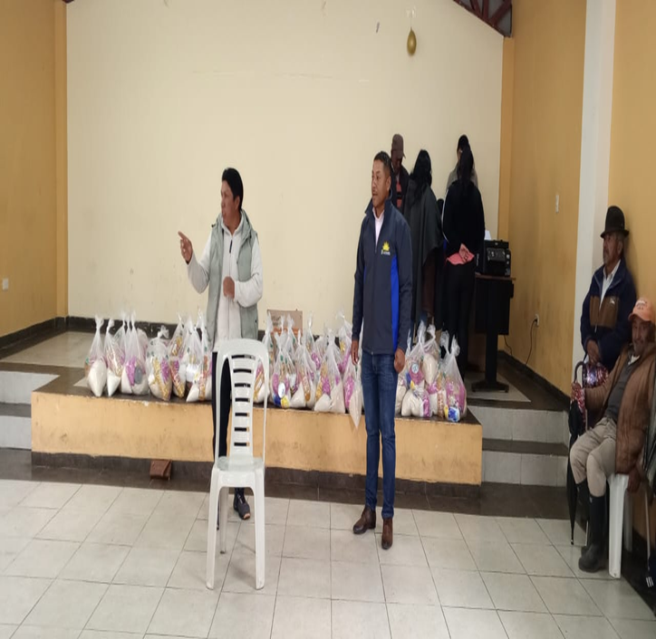
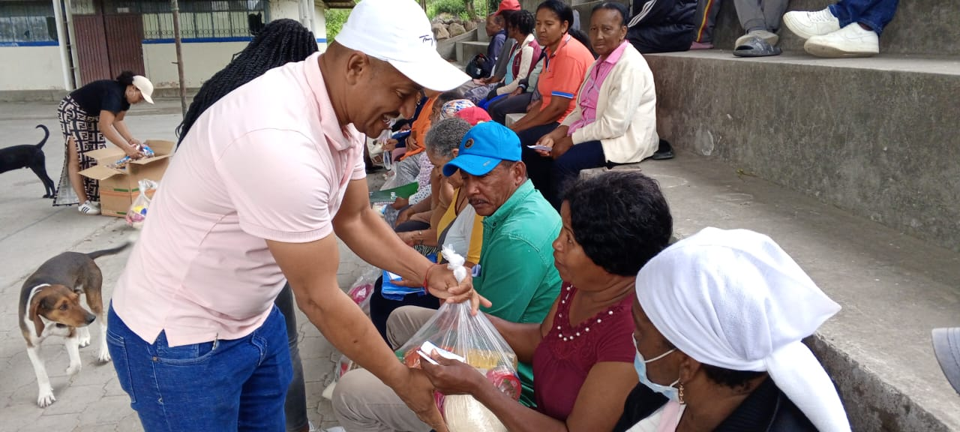
3.3. ACTIVIDADES REALIZADAS 2025
Se entrego un kits de alimentos a todas las comunidades: Santa Ana, Estación Carchi, Convalecencia, El Milagro, La Achira, La Loma, Empedradillo, Chamanal, Santa Lucía, El Hato de Chamanal, Naranjal, El Rosal, Naranjito, Campo Libre y Palo Blanco.
Y en los 5 barrios de la cabecera parroquial La Concepción: San Francisco, 8 de Diciembre, Las Mercedes, Santa Marianita y Alfonso Herrera.

Slide 15
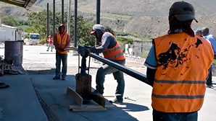
6. RESULTADOS DE LA FIRMAS DE CONVENIOS
Gestión con el GAD Municipal de Mira para la firma de convenios para la Construcción de las cubiertas en los espacios deportivos de las comunidades; La Loma, El Rosal y El Milagro.

Slide 16
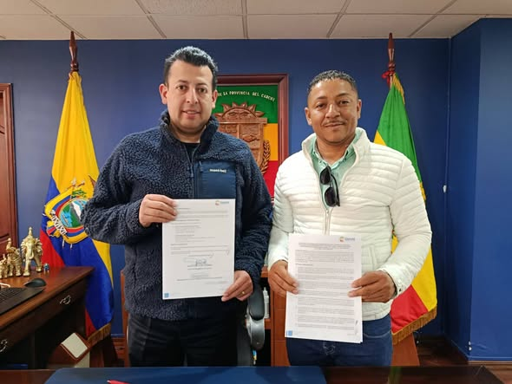
6.1. RESULTADOS DE LA FIRMAS DE CONVENIOS
Firma convenio para el apoyo en la mecanización agrícola en la parroquia La Concepción con la compra de:
Un tractor agrícola
Una rastra de levante
Un carretón

Slide 17
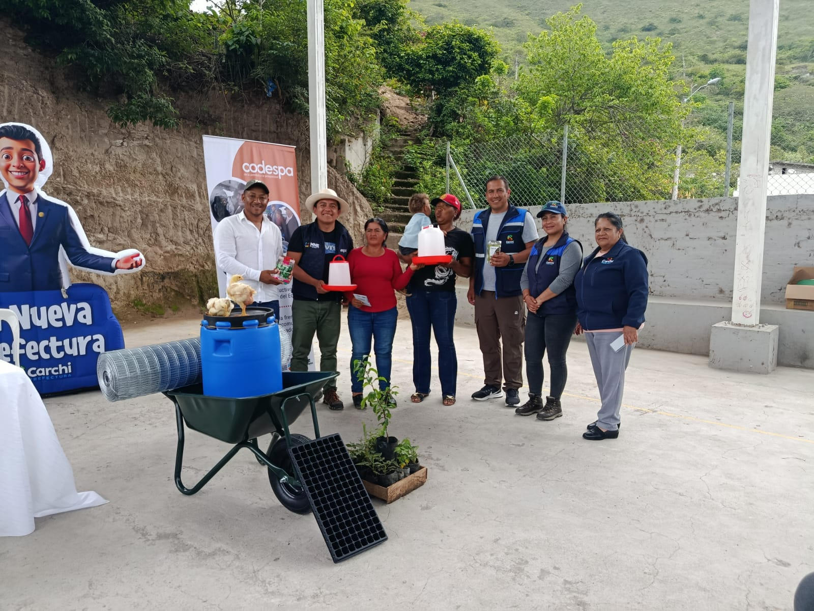
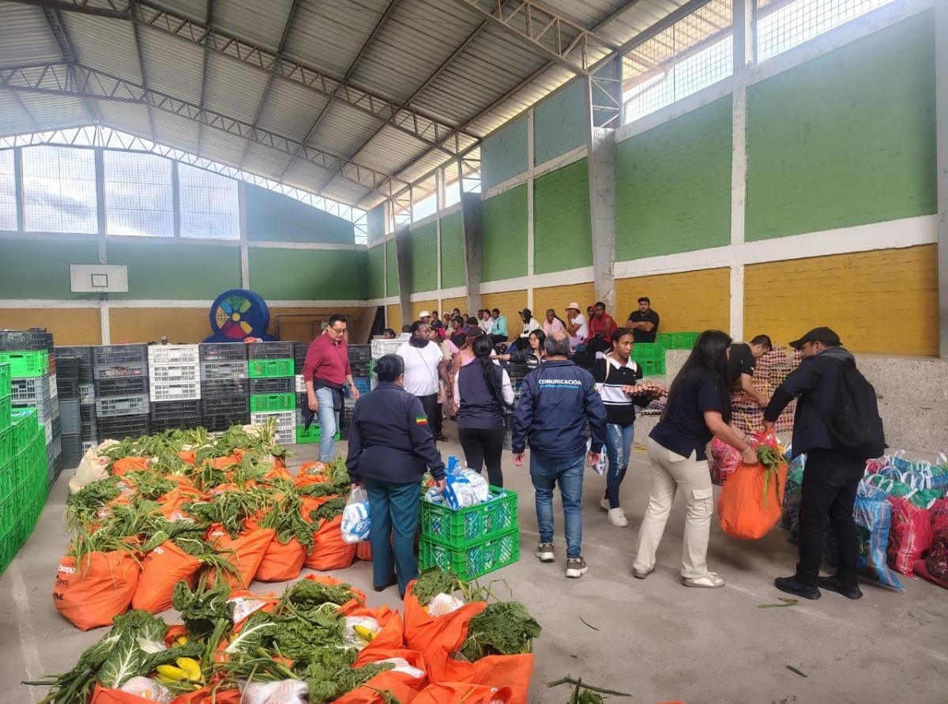
GESTIÓN APOYO A LA SEGURIDAD ALIMENTARIA 2025
Gestión la Prefectura del Carchi, para fortalecer las Granjas Agroecológicas en las comunidades de Rosal, Santa Lucía, El Hato de Chamanal, Naranjito y Estación Carchi, Santa Ana.
Gestión en la Prefectura del Carchi y CODESPA para la entrega de kits alimenticios para personas en estado de Vulnerabilidad en la Parroquia La Concepción.

Slide 18
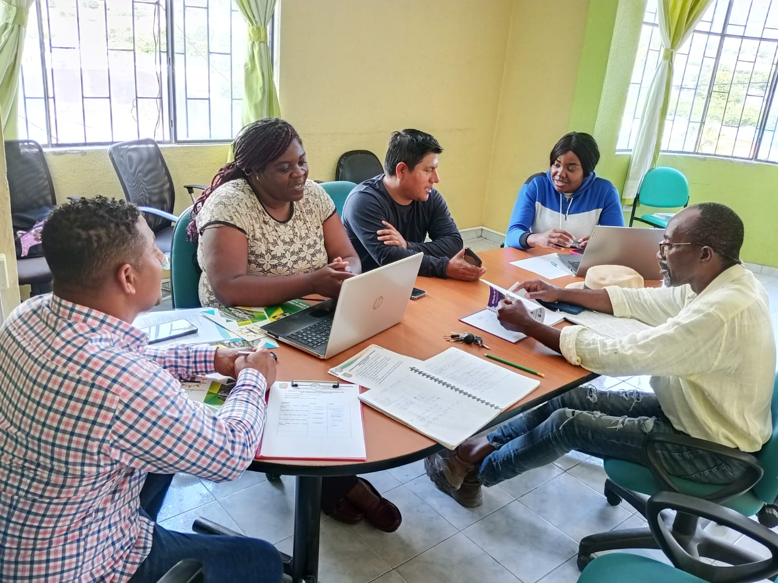
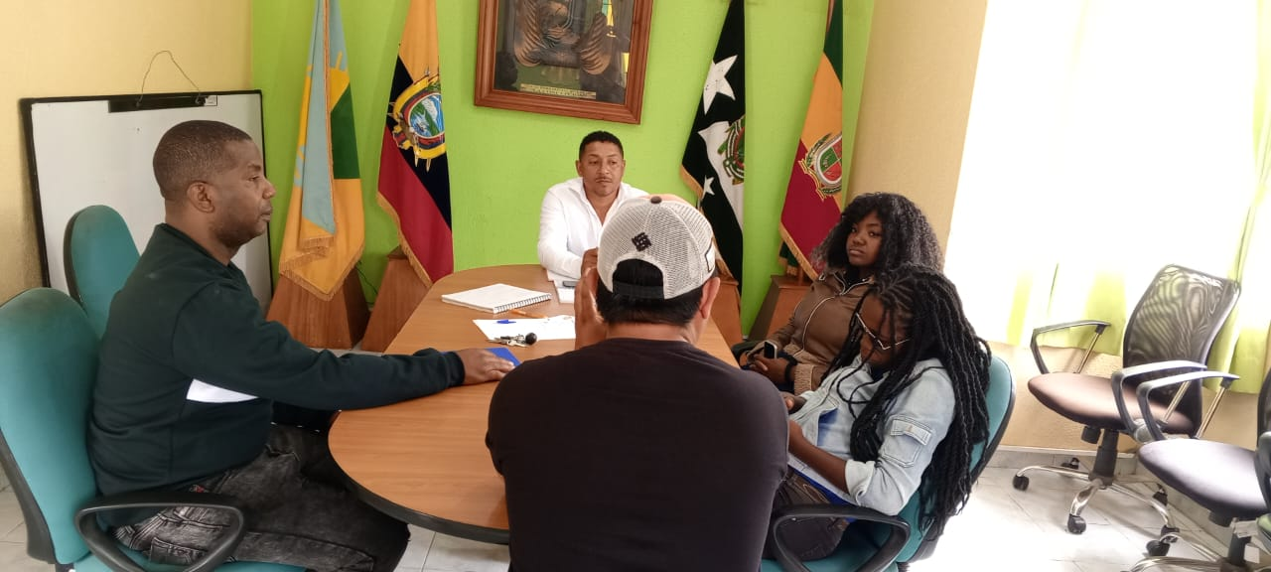
REUNIONES DE JUNTA PARROQUIAL CONVOCADAS 2025
Reuniones Ordinarias: 16 Sesiones Convocadas
Sesiones Extraordinarias: 4 Sesiones convocadas

Slide 19
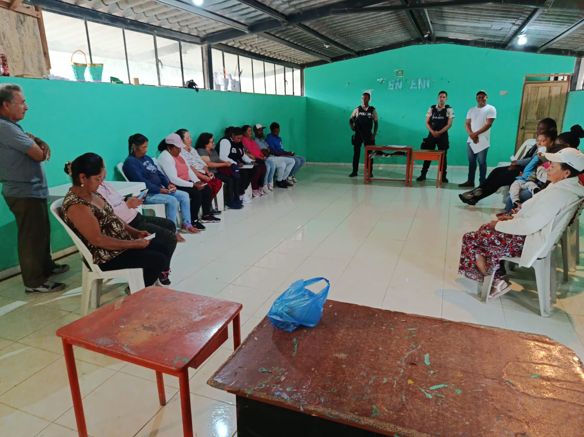
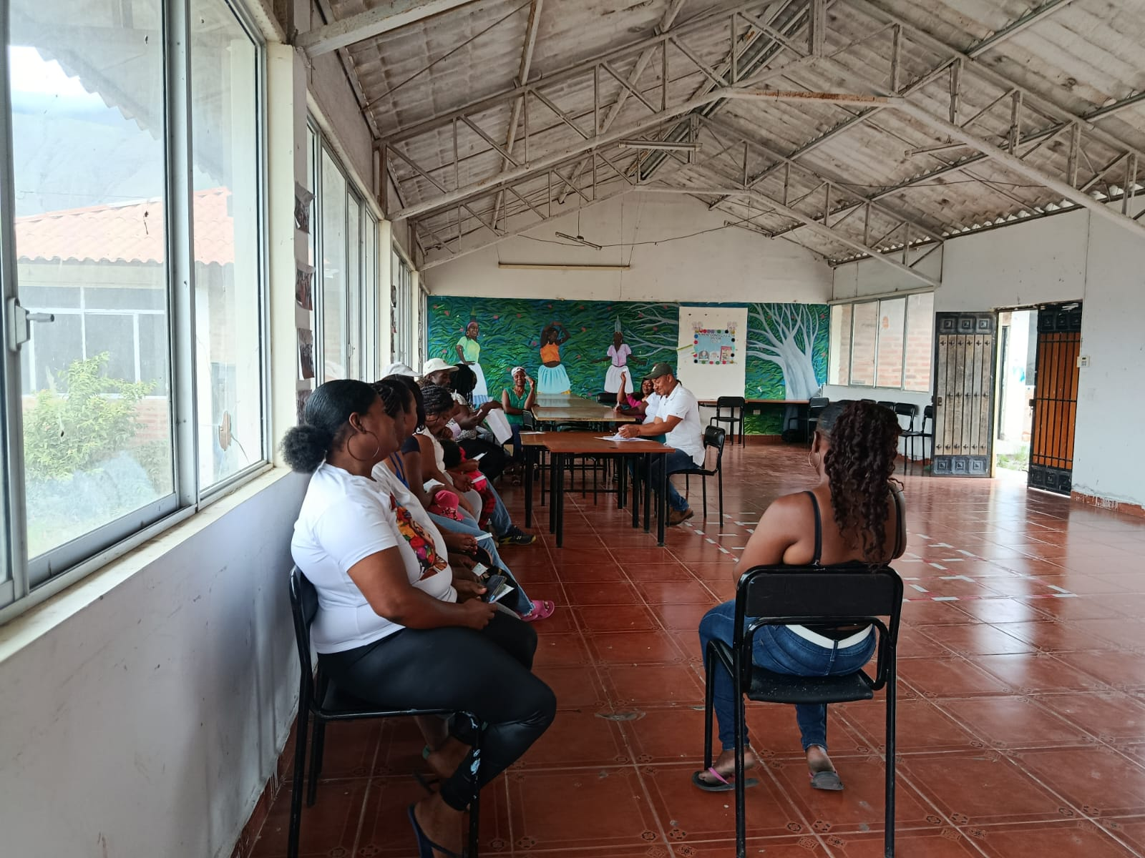
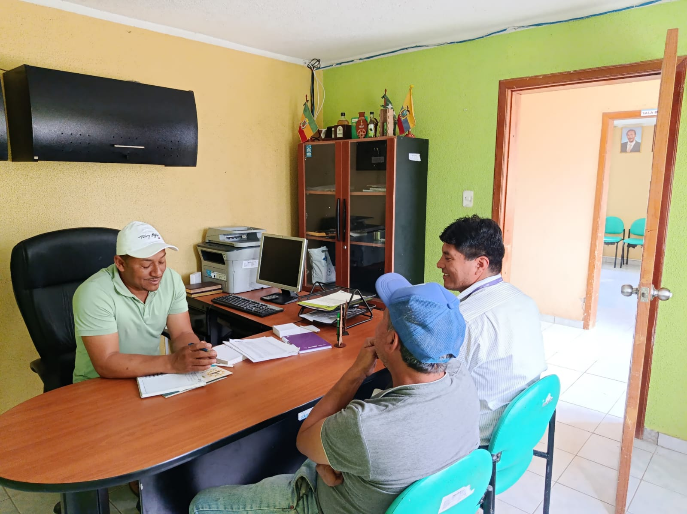
Atención audiencias ciudadanas 2025
Se realizó la atención a la ciudadanía en las instalaciones del GAD Parroquial Rural La Concepción.
Asistencia a reuniones convocadas por los Cabildos de Santa Lucía, Palo Blanco, El Milagro, Convalecencia, Naranjito, Chamanal, El Rosal, El Hato de Chamanal, Naranjal, Estación Carchi, La Loma.

Slide 20
5. GESTIÓN DE CONVENIOS INSTITUCIONALES 2025
CONVENIOS 2025 | APORTE
CONVENIO MECANIZACIÓN AGRÍCOLA (ADQUISICIÓN TRACTOR, RASTRA DE LEVANTE Y UN CARRETÓN). | $ 53,280.00
CONSTRUCCIÓN DE LAS CUBIERTAS EN LOS ESPACIOS DEPORTIVOS DE LAS COMUNIDADES; DE LA LOMA, ROSAL, Y MILAGRO. | $ 107,400.21
FOMENTO RESCATE DE CONSTUMBRES, TRADICIONES Y MEMORIA PARROAUIA LA CONCEPCIÓN 2025 | $ 5,000.00
DOTACIÓN DEL SERVICIO DE INTERNET A TRAVÉS DE LAS ZONAS WIFI DE LAS COMUNIDADES DE LA PARROQUIA RURAL LA CONCEPCIÓN. | $ 11,310.00
CONVENIO TRANSPORTE ESCOLAR | $ 56,850.00
CONVENIO CDI | $ 40,895.64
TOTAL DE INVERSIÓN: | $ 274,735.85

Slide 21
7. DIFICULTADES PRESENTADAS
Entre las principales dificultades encontradas durante la gestión se destacan:
Limitación de recursos económicos.
Afectaciones climáticas en las comunidades y centro parroquial.
Necesidades prioritarias de infraestructura.
Retrasos en asignaciones presupuestarias.

Slide 22
CONCLUSIONES
El Gobierno Autónomo Descentralizado Parroquial Rural La Concepción trabajó de manera coordinada con la comunidad y diferentes instituciones públicas para atender las necesidades prioritarias de las comunidades de la parroquia, promoviendo el desarrollo local y el bienestar ciudadano.

Slide 23
REUNIONES PRESIDENTE GADPRLC EN EL CONSEJO DE LA PREFECTURA DEL CARCHI AÑO 2025.
FECHA | DETALLE DE LA ACTIVIDAD | TIPO | RESPONSABLE
Martes 09/12/2025 | Reunión de consejo | Extraordinaria | Danny Valdivieso
Miércoles 17/12/2025 | Reunión de consejo | Ordinaria | Danny Valdivieso
Miércoles 26/11/2025 | Reunión de consejo | Ordinaria | Danny Valdivieso
Martes 11/11/2025 | Reunión de consejo | Extraordinaria | Danny Valdivieso
Viernes 31/10/2025 | Reunión de consejo | Ordinaria | Danny Valdivieso
Martes 30/09/2025 | Reunión de consejo | Ordinaria | Danny Valdivieso
Jueves 11/09/2025 | Reunión de consejo | Extraordinaria | Danny Valdivieso
Jueves 28/08/2025 | Reunión de consejo | Extraordinaria | Danny Valdivieso
Martes 12/08/2025 | Reunión de consejo | Ordinaria | Danny Valdivieso
Martes 06/08/2025 | Reunión de consejo | Extraordinaria | Danny Valdivieso
Jueves 31/07/2025 | Reunión de consejo | Ordinaria | Danny Valdivieso

Slide 24
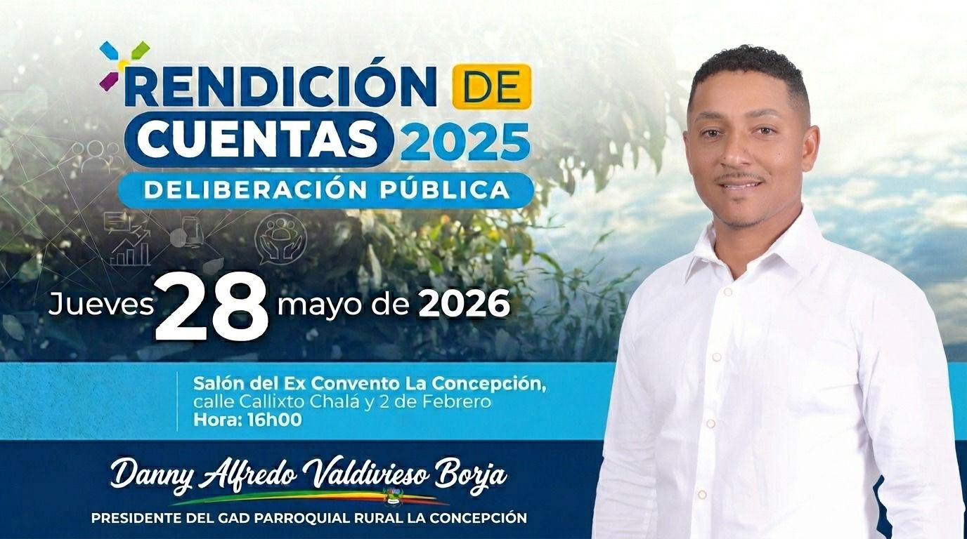
MUCHAS GRACIAS POR SU ATENCIÓN

